Slide 1
2023.GADS
2.nodarbība
10.oktobris

Slide 2
Šodien
Nepieciešamais inventārs
Inventāra sagatavošana darbam
Loka atvilkšana
Šāviena imitācija ar gumiju, pamatstāja ar loku

Slide 3
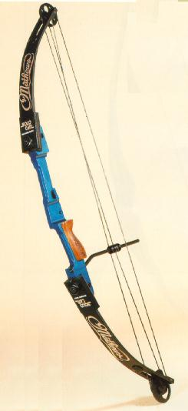
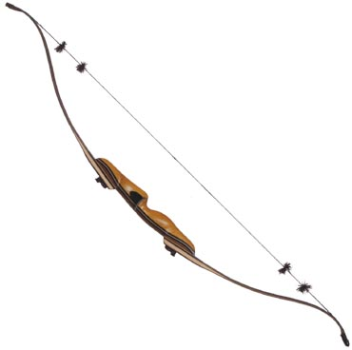
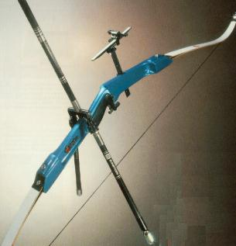
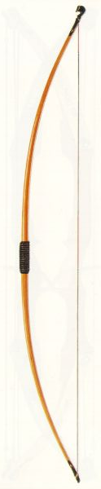
ŠAUJAMLOKS

Slide 4
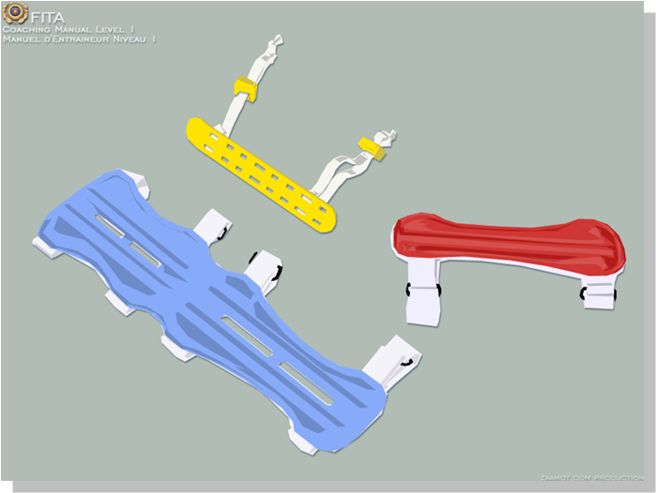
AIZSARGI

Slide 5
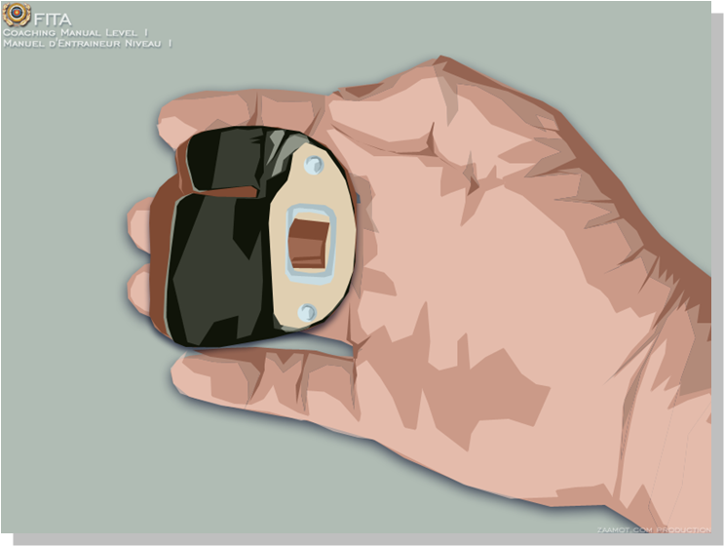

Slide 6
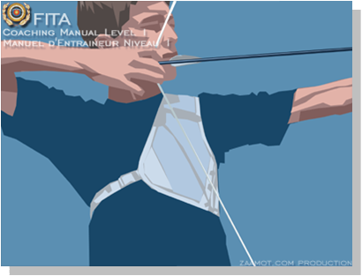

Slide 7
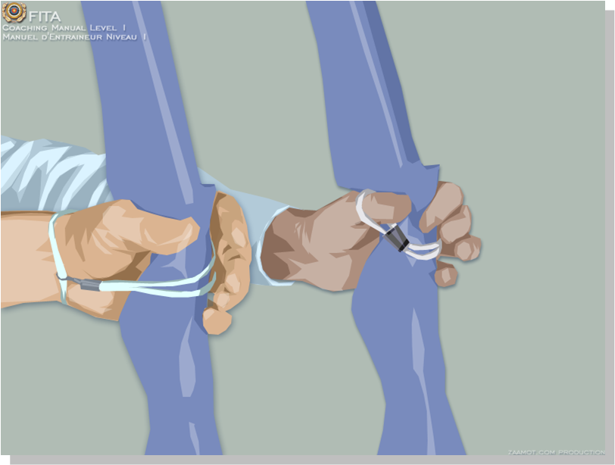

Slide 8
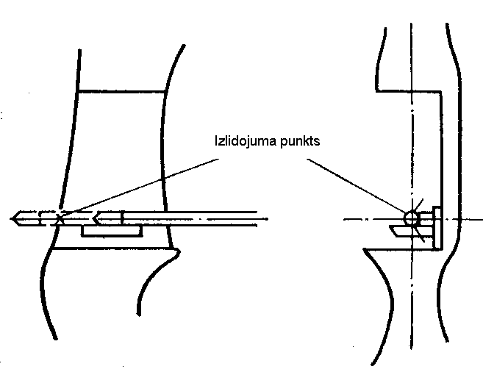

Slide 9
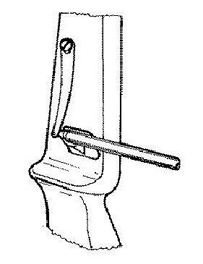

Slide 10
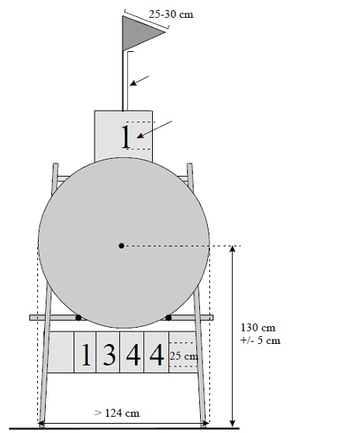
Karogs dzeltenā vai sārtā krāsā
Novietots 40 cm virs vairoga numura vai vairoga augšējās malas
Vairoga numurs. Ciparu augstums 30 cm
Numuri plāksnītes, melns cipars uz dzeltena fona un dzeltens cipars uz melna fona, tiek izkārtoti uz blakus esošiem vairogiem pamīšus
Vairogs apaļš vai kvadrātveida formas, novietots uz rāmja ar 4 kājām ja iespējams

Slide 11
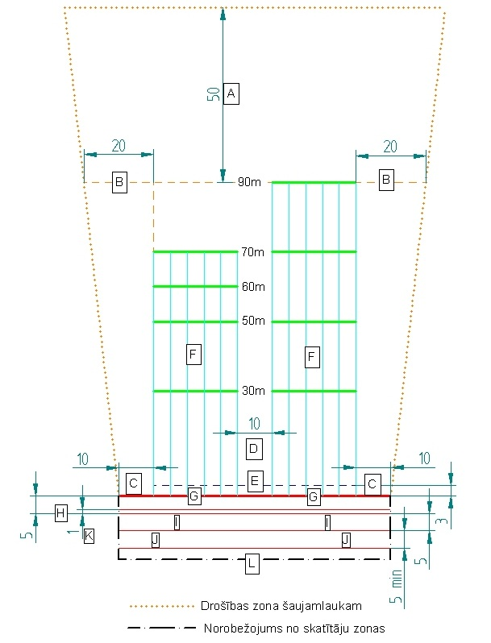

Slide 12

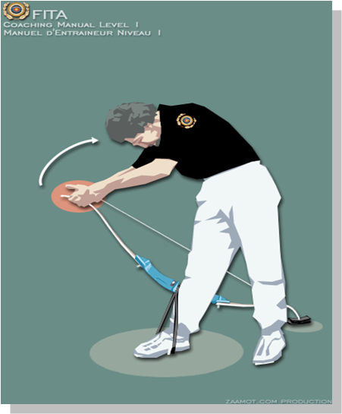
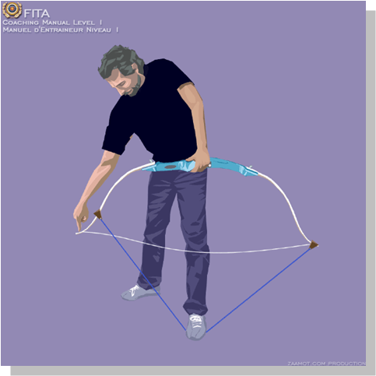
INVENTĀRA SAGATAVOŠANA

Slide 13
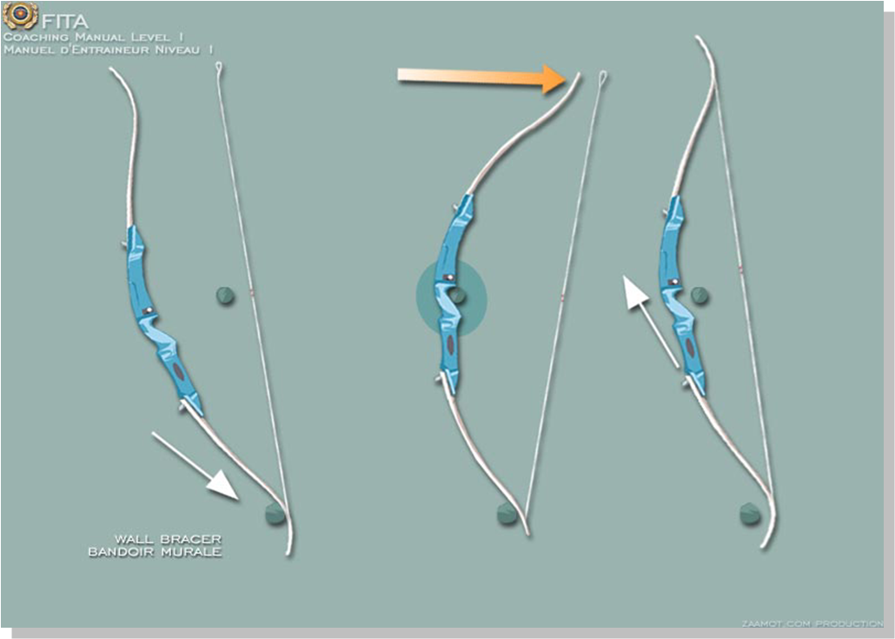

Slide 14
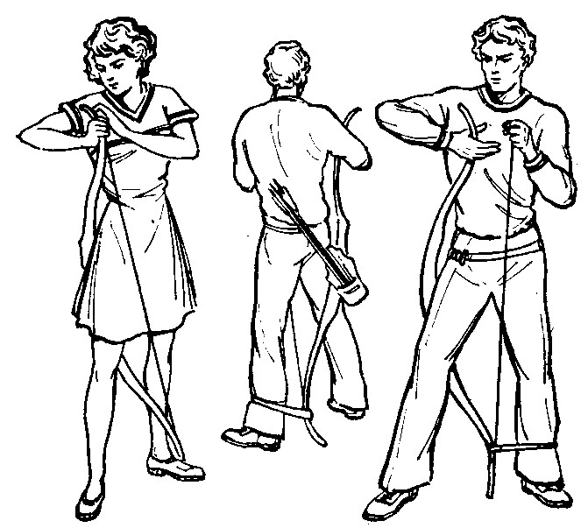

Slide 15
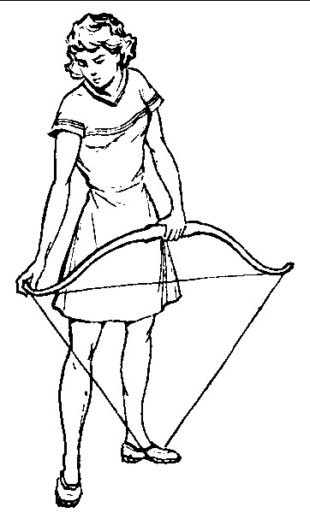

Slide 16
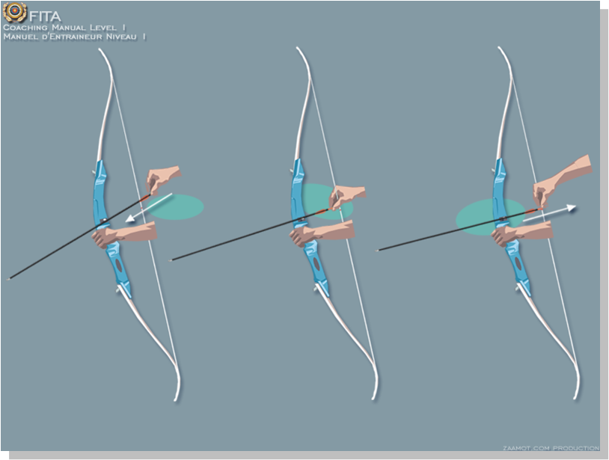
LĀDĒŠANA

Slide 17
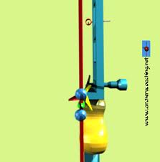

Slide 18
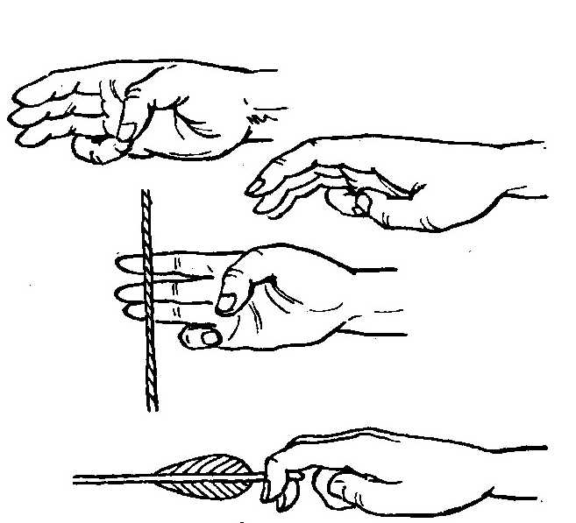
STIEGRAS SATVERŠANA

Slide 19
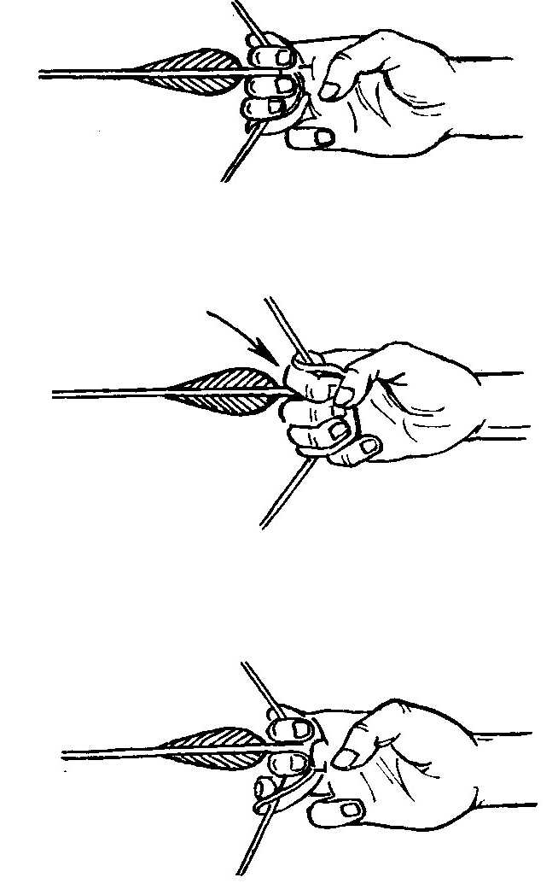

Slide 20
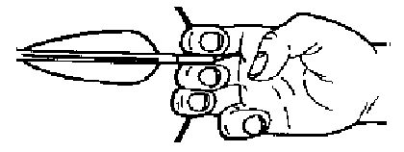

Slide 21


Slide 22

LOKA ATVILKŠANA

Slide 23
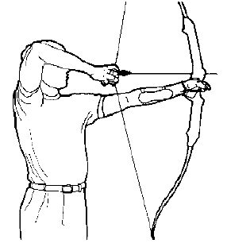

Slide 24
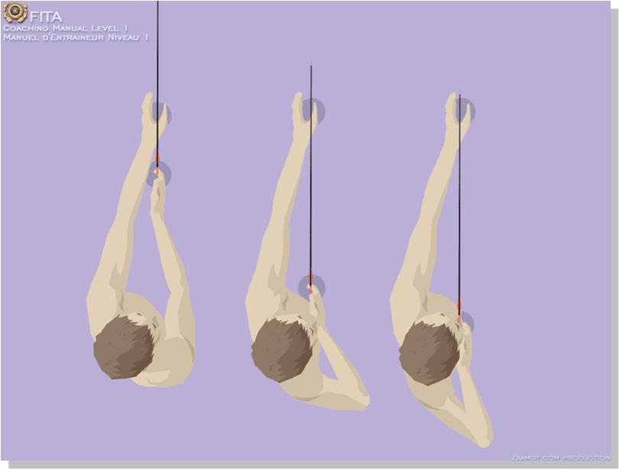

Slide 25
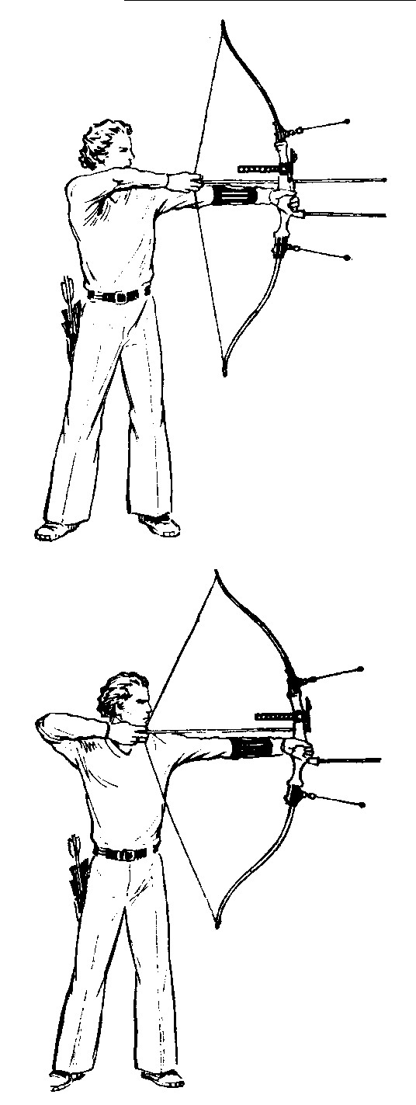

Slide 26
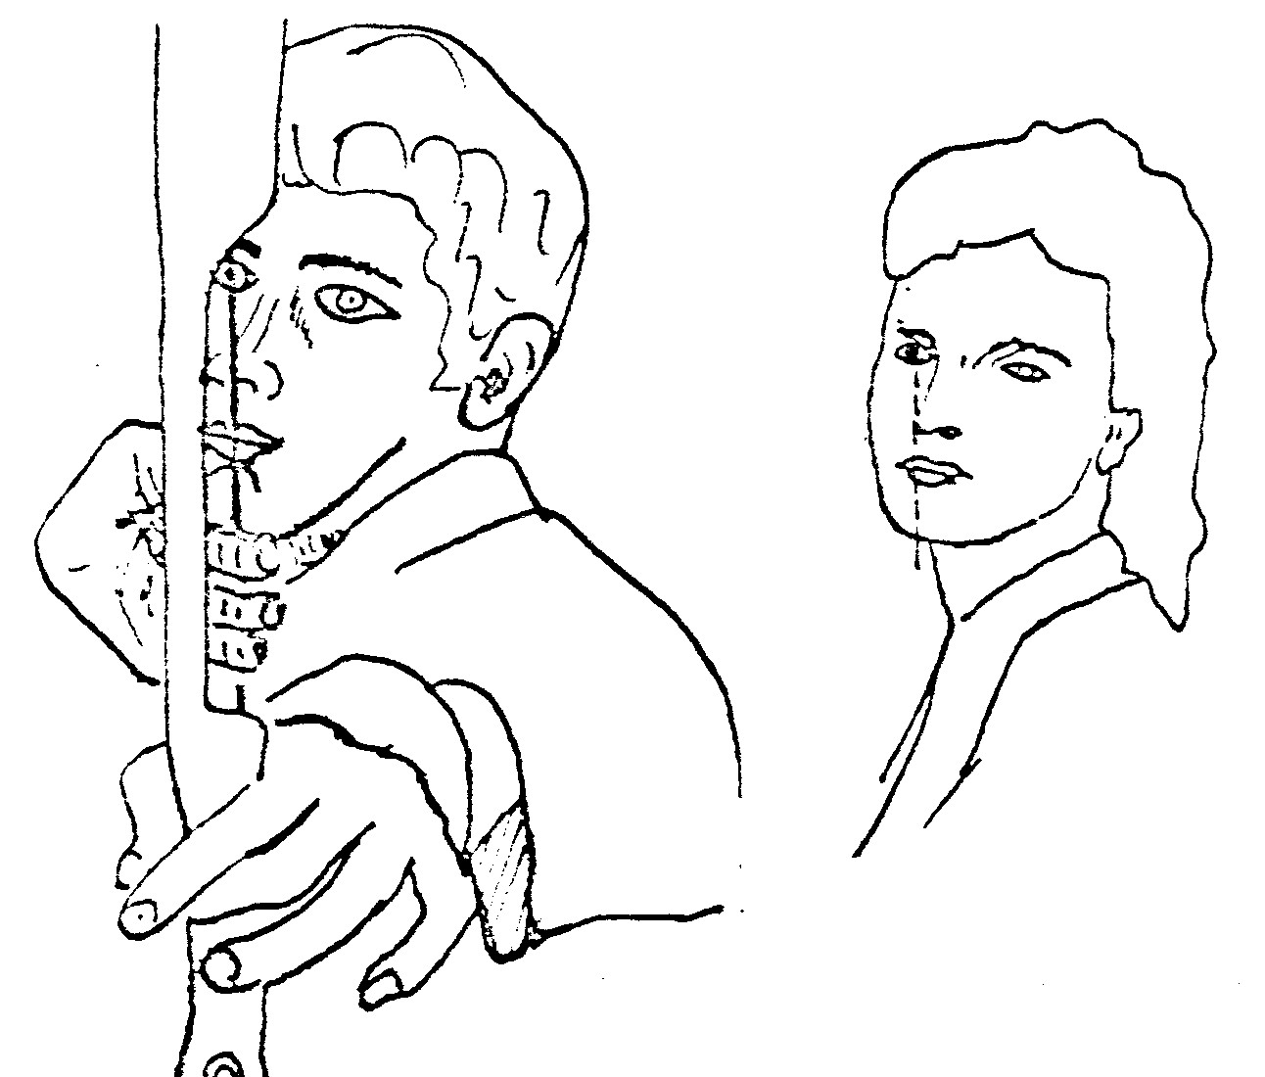

Slide 27
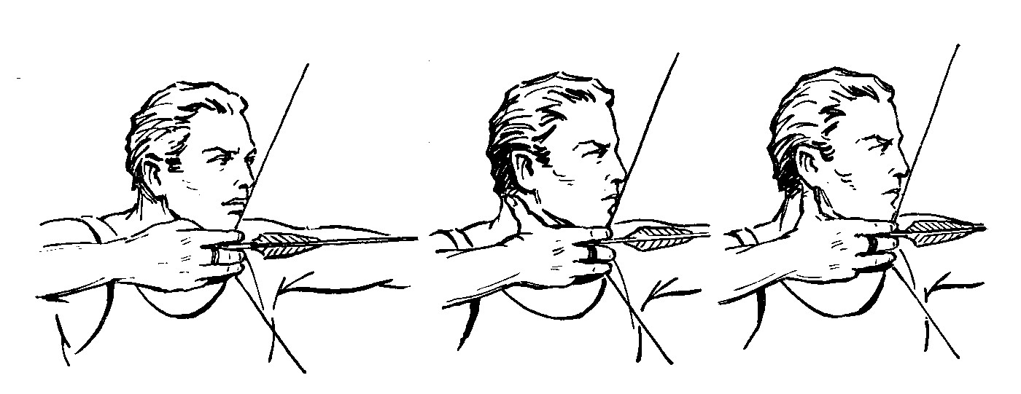

Slide 28
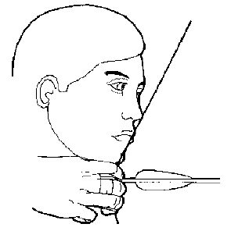

Slide 29
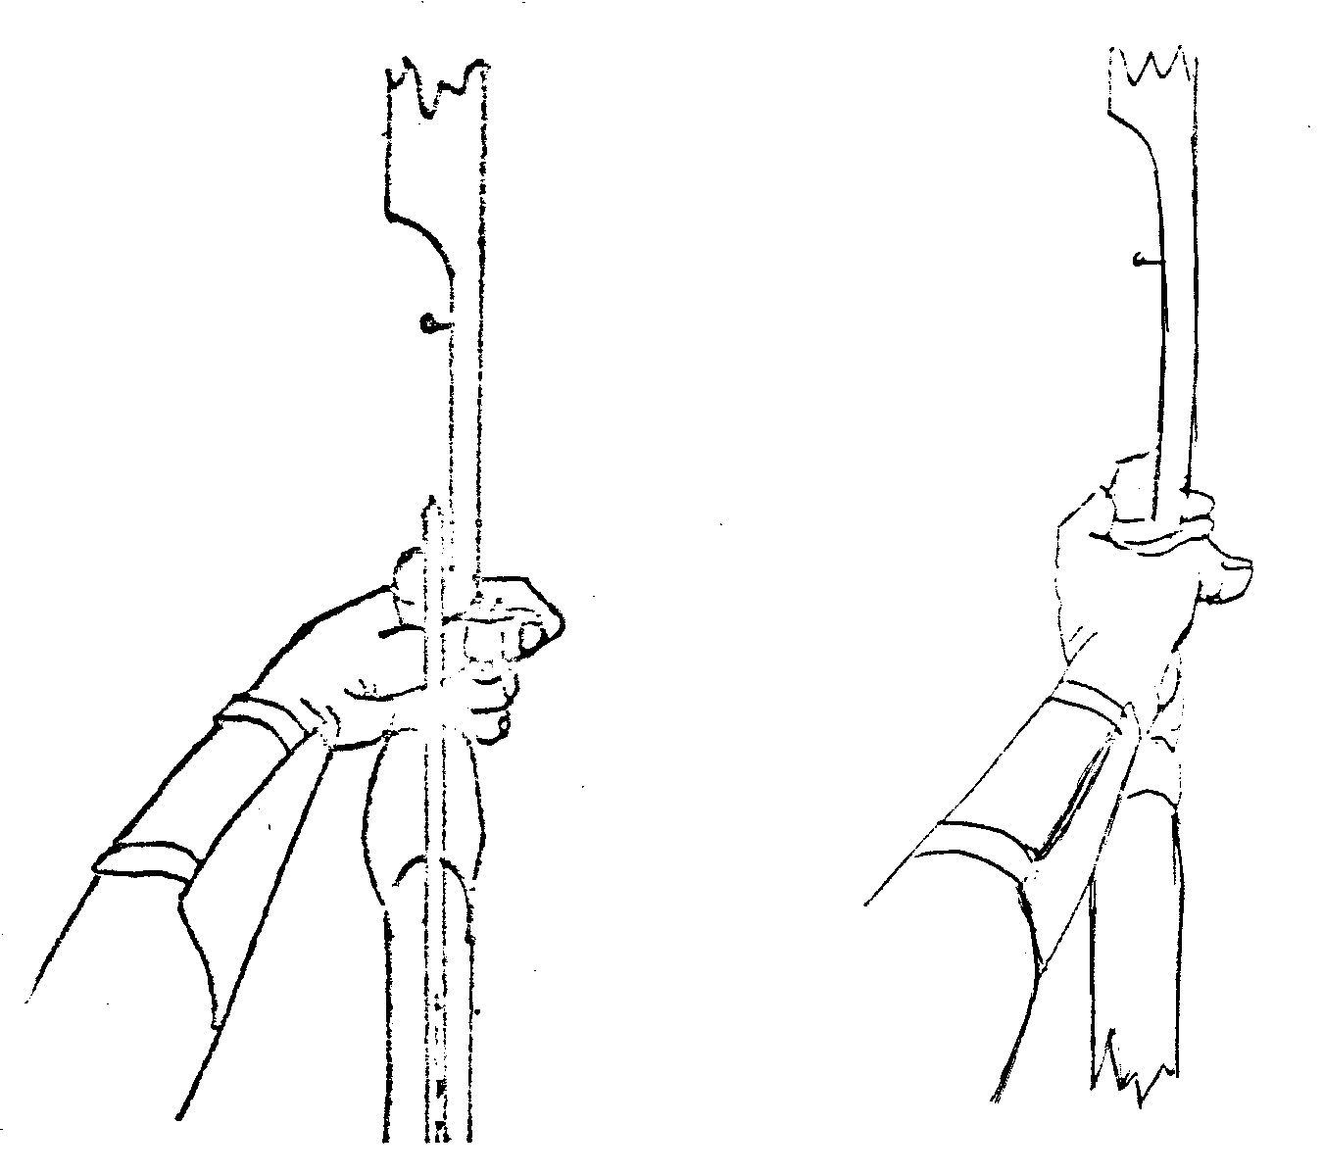

Slide 30
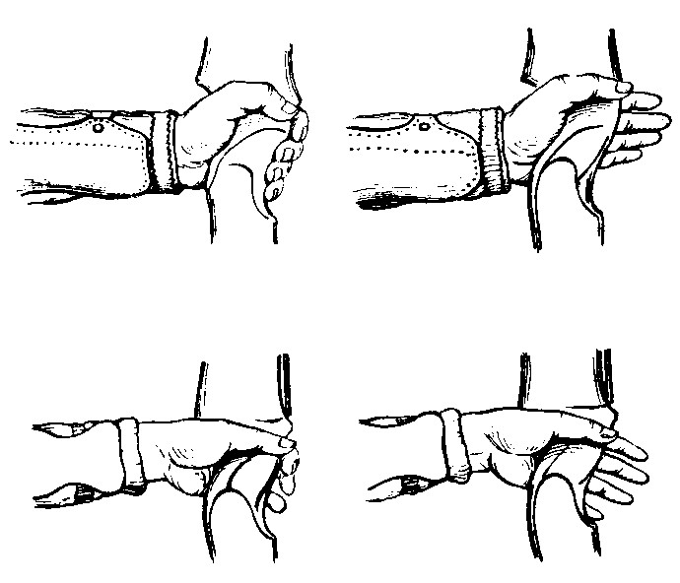

Slide 31
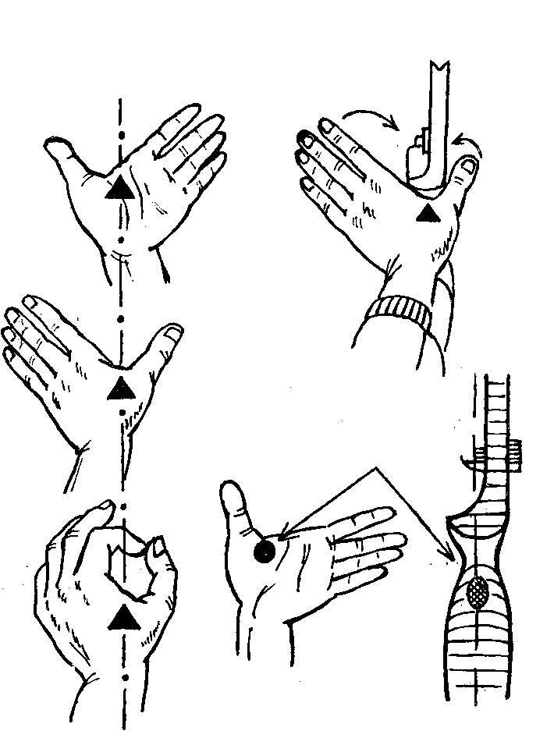

Slide 32


Slide 33
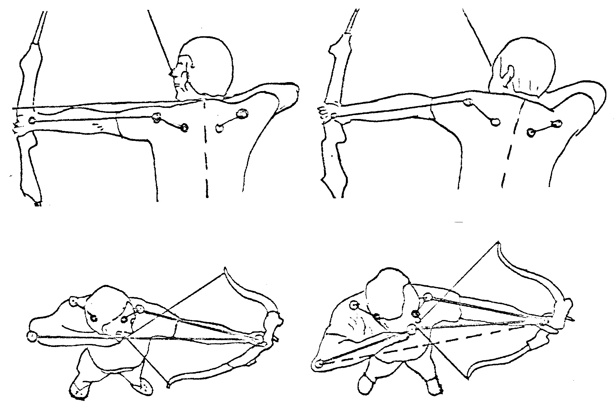

Slide 34


Slide 35


Slide 36


Slide 37
AR TO ARĪ ŠODIEN BEIDZAM!

